Slide 1
Trang web bán sách
Nâng cao tri thức của bạn

Slide 2
Giảng viên hướng dẫn:
Th.S Trịnh Văn Chung
Sinh viên thực hiện:
Đinh Tiến Lực
Msv: 2210900038
Khoa: CNTT
Lớp: K22CNT4
TRường Đại Học Nguyễn Trãi

Slide 3
Lời cảm ơn
Trước tiên, em xin gửi lời cảm ơn chân thành nhất đến thầy Th.S Trịnh Văn Chung người đã luôn tận tình chỉ bảo, hướng dẫn và truyền đạt những kiến thức quý báu giúp em hoàn thành đồ án này. Sự hướng dẫn và những lời động viên từ thầy đã giúp em tự tin hơn trong quá trình nghiên cứu và hoàn thiện đề tài.
Em cũng xin cảm ơn các thầy cô trong khoa Công nghệ thông tin trường Đại học Nguyễn Trãi, những người đã tạo điều kiện tốt nhất cho em học tập và phát triển. Các thầy cô đã cung cấp cho em nền tảng kiến thức vững chắc, là hành trang quý báu để em áp dụng vào thực tế.
Em muốn gửi lời cảm ơn tới bạn bè và thầy, cô đã luôn sát cánh, hỗ trợ và chia sẻ kinh nghiệm trong quá trình thực hiện đồ án này. Đặc biệt, sự hỗ trợ của chatgpt là động lực lớn lao giúp em vượt qua những khó khăn và hoàn thành tốt nhiệm vụ.
Cuối cùng, em xin gửi lời cảm ơn chân thành đến tất cả những ai đã giúp đỡ và hỗ trợ em trong quá trình làm đồ án. Sự giúp đỡ của mọi người là nguồn động lực quý giá để em hoàn thành tốt nhất kết quả nghiên cứu này.
Em xin chân thành cảm ơn!

Slide 4
Nội dung thuyết trình
01
02
03
Đặt vấn đề
Mục đích & Yêu cầu
Giới thiệu về công nghệ
04
05
06
Giới thiệu về chức năng
Giới thiệu trang web
Lời kết
Notes:
Note: you can add between 3 and 6 sections, the structure can vary. The numbers have to be kept

Slide 5
01
Đặt vấn đề

Slide 6
Đặt vấn đề
Việc phát triển một trang web bán sách là một dự án cần thiết trong bối cảnh thị trường thương mại điện tử đang bùng nổ. Trang web này không chỉ nhằm cung cấp một nền tảng thuận lợi cho người tiêu dùng mà còn phải đáp ứng được các yêu cầu về giao diện thân thiện và dễ sử dụng. Các tính năng quan trọng như chức năng tìm kiếm, phân loại sách theo thể loại và tác giả, cũng như khả năng hiển thị đánh giá từ người dùng sẽ tạo ra trải nghiệm tốt hơn cho khách hàng.

Slide 7
Đặt vấn đề
Bên cạnh đó, hệ thống giỏ hàng và thanh toán an toàn là những yếu tố cốt lõi để khuyến khích khách hàng hoàn tất giao dịch. Đặc biệt, việc tối ưu hóa trang web cho thiết bị di động ngày càng trở nên quan trọng, khi nhiều người tiêu dùng sử dụng smartphone để mua sắm. Đồng thời, một chiến lược tiếp thị hiệu quả, bao gồm SEO và marketing qua mạng xã hội, sẽ giúp tăng cường khả năng tiếp cận và nhận diện thương hiệu. Cuối cùng, dịch vụ khách hàng chất lượng, bao gồm hỗ trợ và chính sách đổi trả minh bạch, sẽ góp phần tạo ra sự tin tưởng và lòng trung thành từ phía khách hàng, từ đó giúp trang web bán sách phát triển bền vững.

Slide 8
02
Mục đích & Yêu cầu

Slide 9
Yêu cầu
Chức năng quản lý sản phẩm:
Hiển thị danh sách các đầu sách và thông tin chi tiết như tên sách, tác giả, thể loại, giá bán, hình ảnh, mô tả, và số lượng còn trong kho.
Cho phép người dùng thêm, sửa, xóa sản phẩm trong giỏ hàng và xem tổng giá trị.
Chức năng tìm kiếm và lọc:
Cung cấp công cụ tìm kiếm cho phép người dùng dễ dàng tìm kiếm sách theo từ khóa, tên sách, tác giả hoặc thể loại.
Tìm kiếm không phân biệt dấu để phù hợp với ngôn ngữ tiếng Việt.
Chức năng quản lý giỏ hàng và thanh toán:
Cho phép người dùng thêm sách vào giỏ hàng, thay đổi số lượng và xóa sản phẩm khỏi giỏ.
Tính toán tổng chi phí đơn hàng và cung cấp tùy chọn thanh toán an toàn, bảo mật.

Slide 10
Yêu cầu
Chức năng quản lý người dùng:
Cho phép người dùng đăng ký tài khoản, đăng nhập và cập nhật thông tin cá nhân.
Quản lý đơn hàng, lịch sử giao dịch để giúp người dùng dễ dàng theo dõi các đơn hàng đã đặt.
Chức năng quản trị:
Cung cấp giao diện quản trị cho phép người quản trị thêm, sửa, xóa sản phẩm, quản lý đơn hàng và tài khoản người dùng.
Kiểm soát quyền truy cập của người dùng để đảm bảo tính bảo mật.
Giao diện thân thiện:
Thiết kế giao diện trực quan, thân thiện.

Slide 11
Mục đích
Đáp ứng nhu cầu mua sắm trực tuyến: Cung cấp một nền tảng tiện lợi để người dùng dễ dàng tìm kiếm, lựa chọn và mua sách mà không cần đến cửa hàng truyền thống.
Tiết kiệm thời gian và công sức cho khách hàng: Khách hàng có thể nhanh chóng tìm thấy sách theo nhu cầu, so sánh giá cả, đọc mô tả sản phẩm và đánh giá từ người dùng khác để đưa ra quyết định mua sắm hợp lý.
Tạo nguồn thu cho doanh nghiệp: Trang web bán sách có thể giúp các doanh nghiệp, nhà xuất bản hoặc cá nhân kinh doanh sách mở rộng kênh phân phối, tăng lượng khách hàng tiềm năng và tối ưu hóa doanh thu.
Xây dựng cộng đồng người yêu sách: Cung cấp một không gian để những người đam mê sách có thể chia sẻ nhận xét, đánh giá, giúp tạo sự gắn kết và mở rộng cộng đồng người dùng.

Slide 12
03
Giới thiệu về công nghệ

Slide 13
Công nghệ
01
02
03
Lazy-Loading Images
HTML & CSS
Javascript
04
05
06
SQL server
C# ASP.Net Framework
Jquery & Ajax JSON
Notes:
Note: you can add between 3 and 6 sections, the structure can vary. The numbers have to be kept

Slide 14
04
Giới thiệu về chức năng

Slide 15
Chức năng
1. Trang chủ
Trang chủ cung cấp giao diện tổng quan về các sách nổi bật, các thể loại sách phổ biến và các chương trình khuyến mãi.
Hiển thị các sách mới nhất hoặc sách bán chạy nhất để thu hút người dùng ngay từ lần truy cập đầu tiên.
2. Tìm kiếm sách
Người dùng có thể tìm kiếm sách theo từ khóa.
Cung cấp gợi ý và hiển thị kết quả tìm kiếm ngay khi người dùng nhập từ khóa vào ô tìm kiếm.
3. Danh mục sách
Phân loại sách theo các danh mục như Văn học, Kinh tế, Khoa học, Tâm lý học, v.v. để người dùng dễ dàng lựa chọn theo sở thích.
Mỗi danh mục có thể chứa danh sách sách theo từng thể loại và có thể sắp xếp theo tiêu chí như giá, đánh giá, hoặc độ phổ biến.

Slide 16
Chức năng
4. Giỏ hàng
Cho phép người dùng thêm sách vào giỏ hàng và quản lý số lượng từng sản phẩm.
Người dùng có thể xem lại giỏ hàng, cập nhật số lượng, xóa từng sách hoặc xóa toàn bộ giỏ hàng.
Tính năng hiển thị tổng tiền giúp người dùng dễ dàng theo dõi chi phí mua sắm.
5. Thanh toán
Cho phép người dùng tiến hành thanh toán các sản phẩm trong giỏ hàng.
Hỗ trợ các phương thức thanh toán trực tuyến hoặc thanh toán khi nhận hàng tùy thuộc vào yêu cầu của dự án.
6. Đăng nhập và Đăng ký tài khoản
Người dùng có thể đăng ký tài khoản mới hoặc đăng nhập để quản lý thông tin cá nhân.
Cho phép đăng xuất và lưu trữ thông tin người dùng khi đăng nhập để trải nghiệm được cá nhân hóa.

Slide 17
05
Giới thiệu trang web

Slide 18
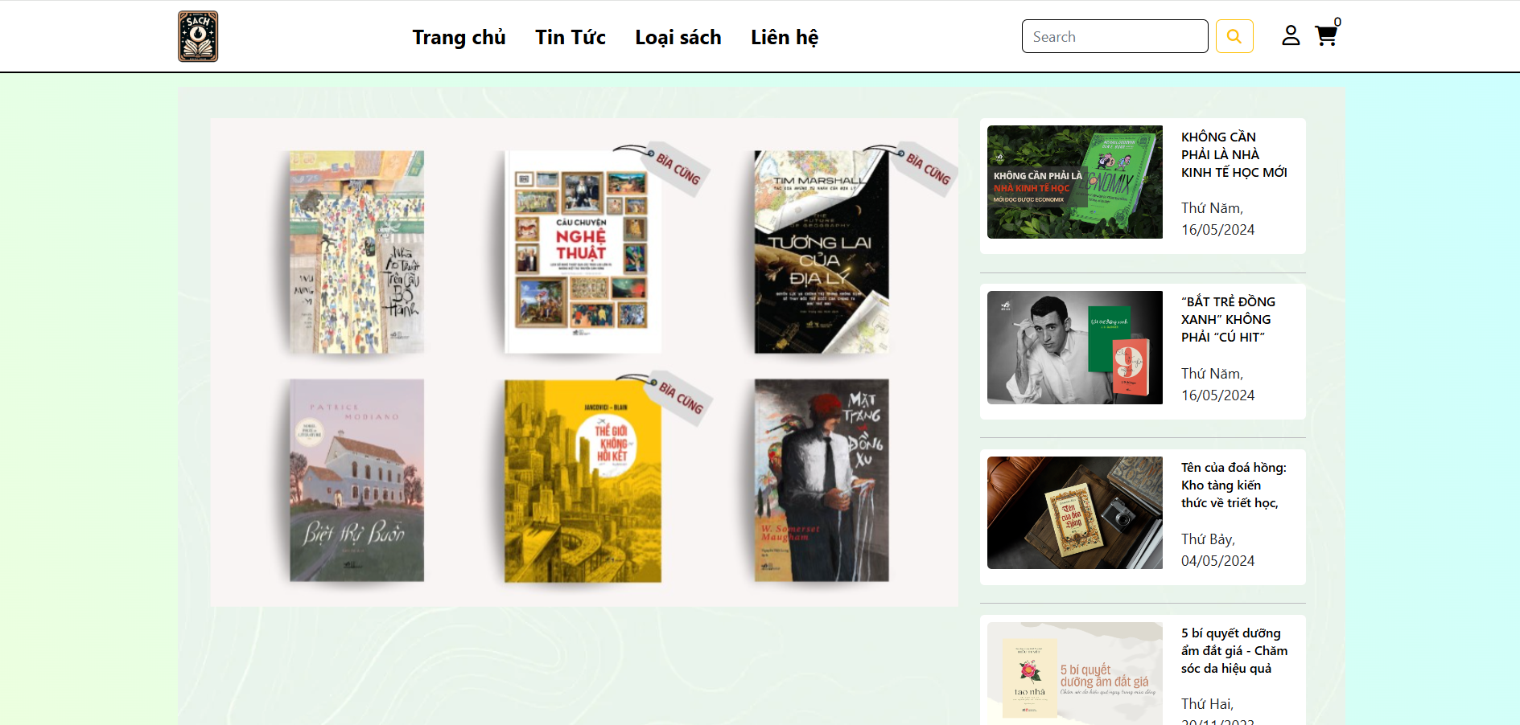
Trang chủ-trang sản phẩm

Slide 19
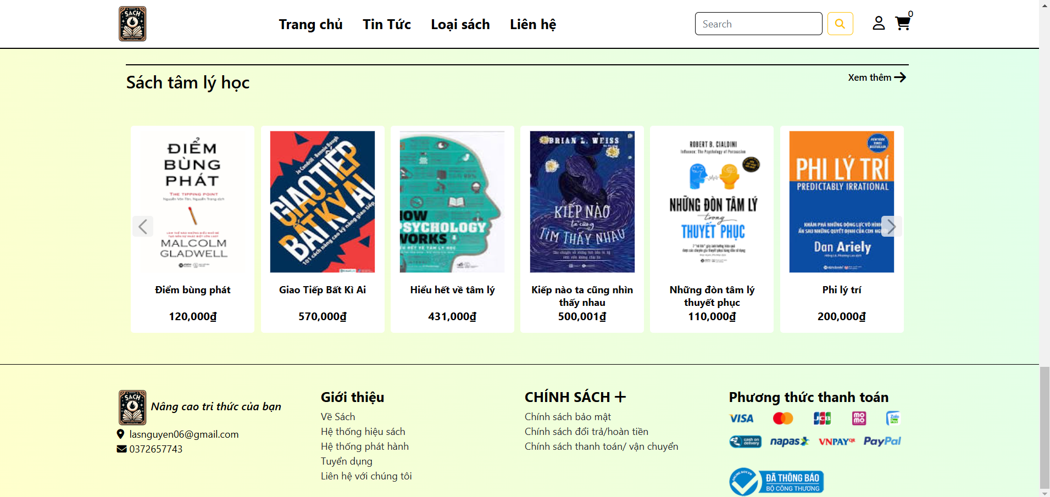
Trang chủ-trang sản phẩm

Slide 20
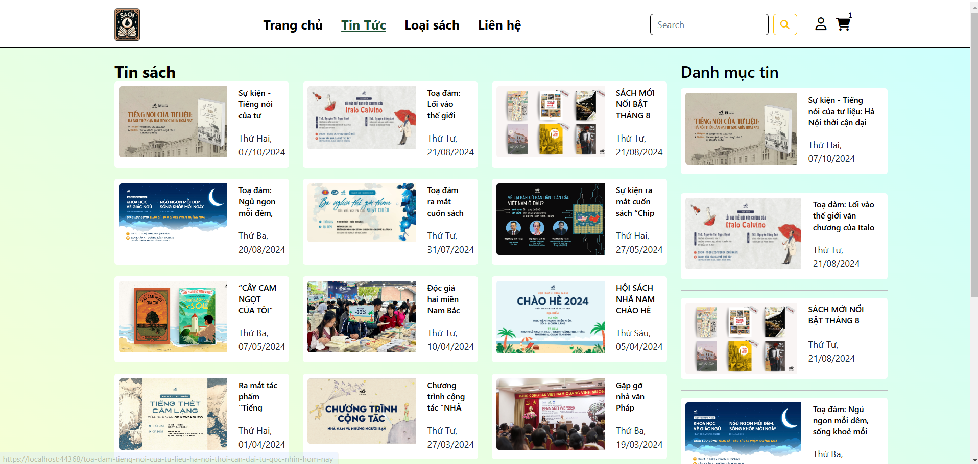
Trang tin tức

Slide 21
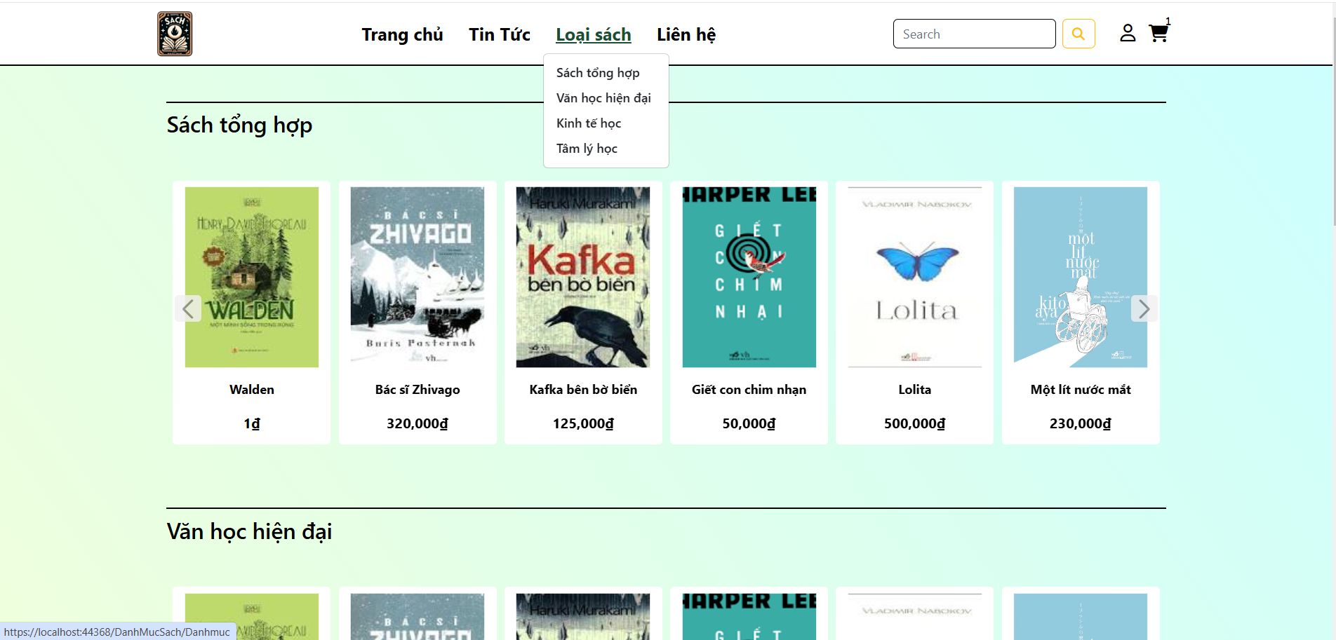
Trang danh mục sách

Slide 22
Trang danh mục sách

Slide 23
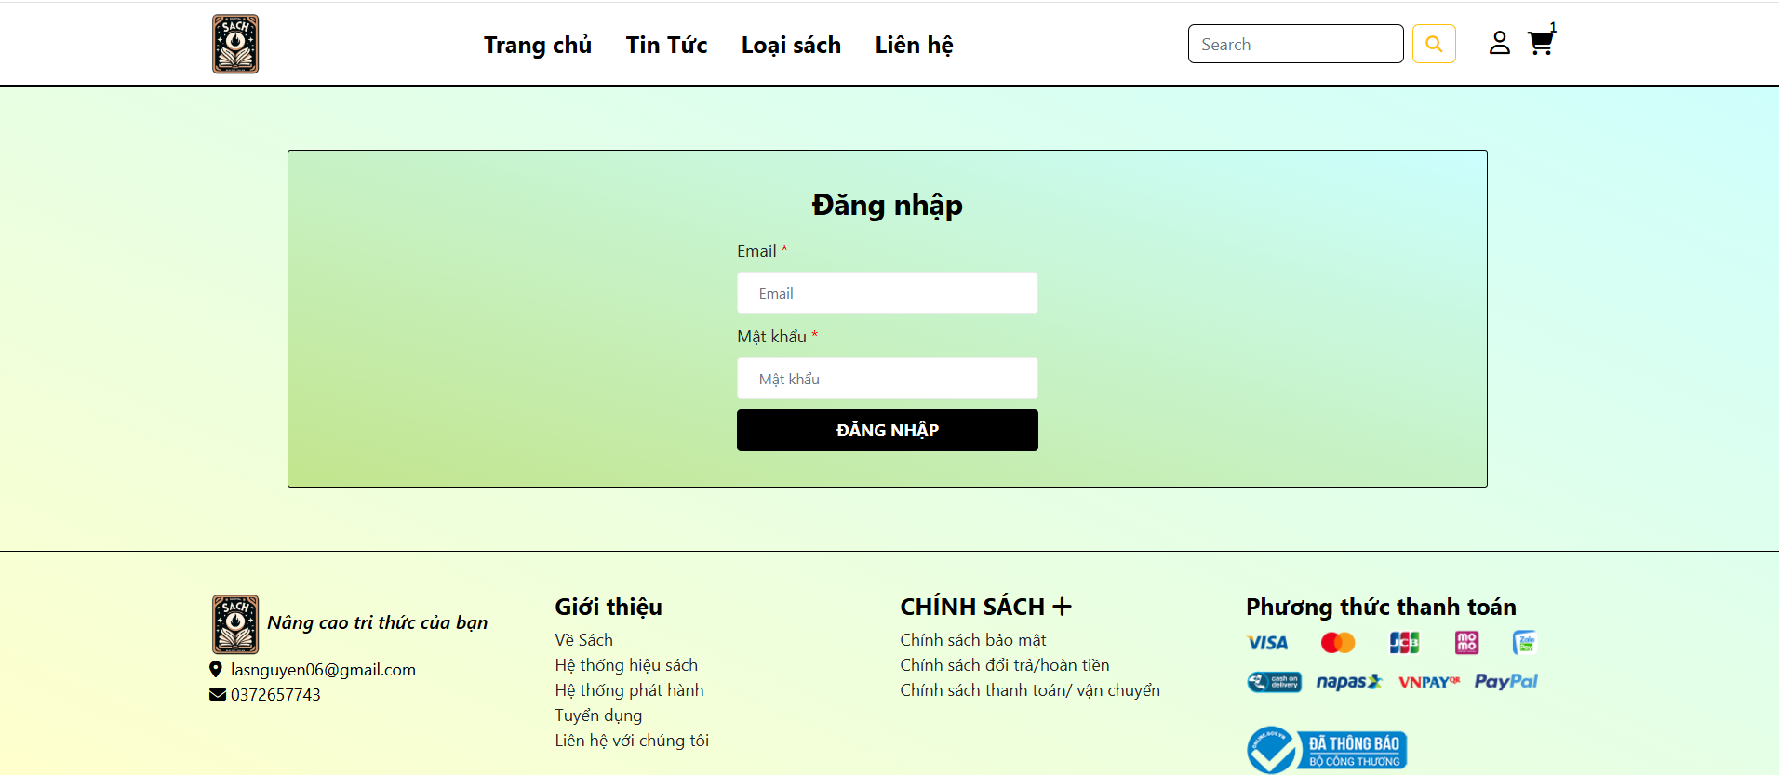
Trang đăng nhập

Slide 24
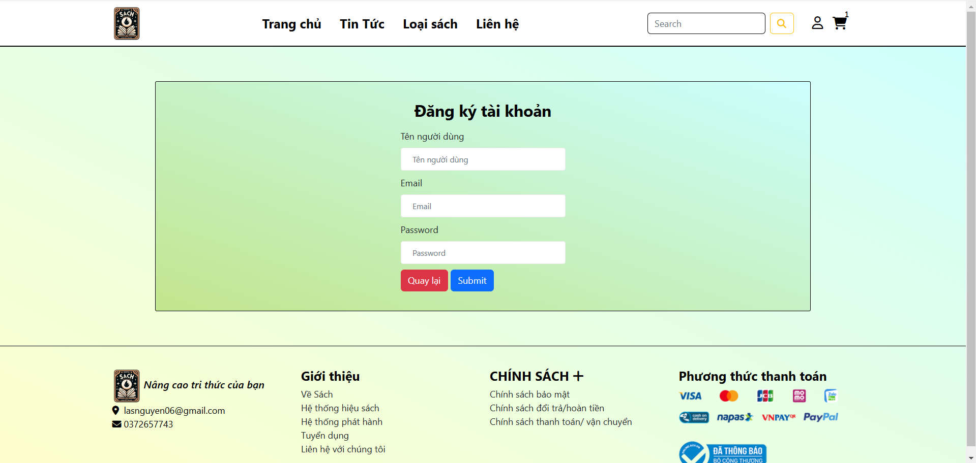
Trang đăng ký

Slide 25
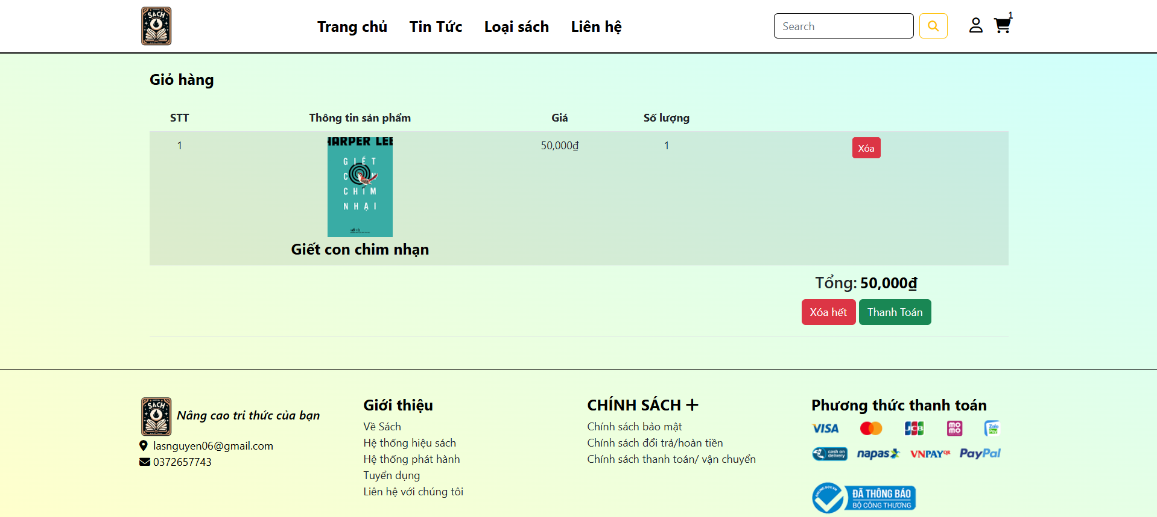
Trang giỏ hàng

Slide 26
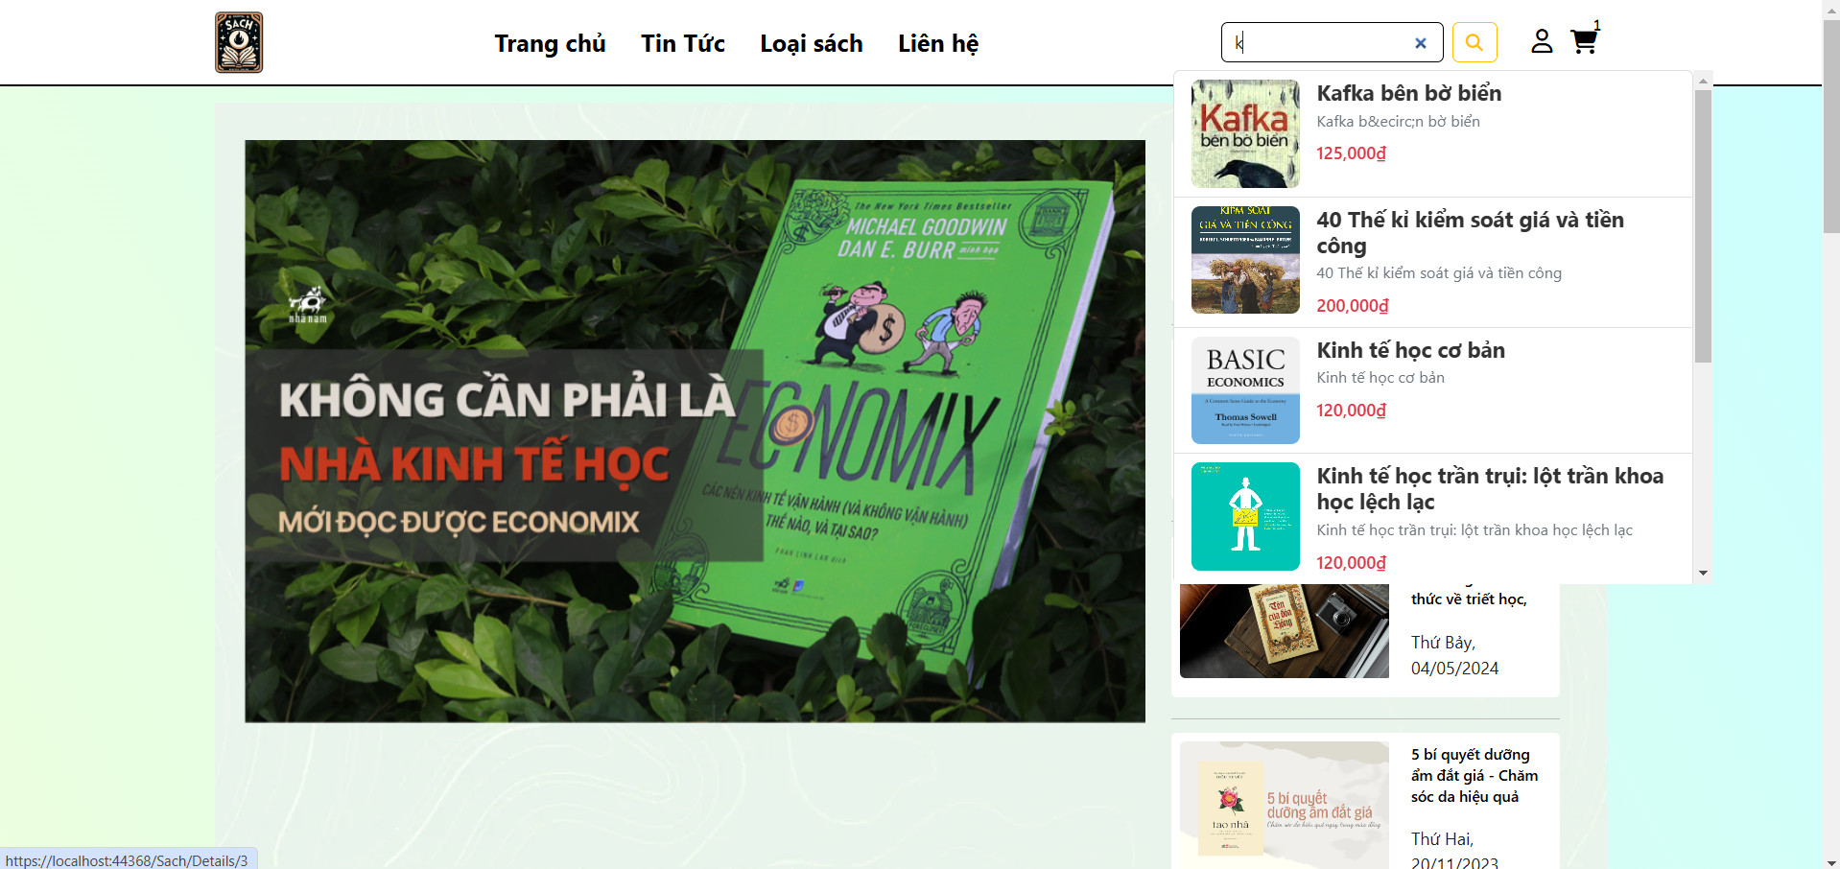
Chức năng tìm kiếm

Slide 27
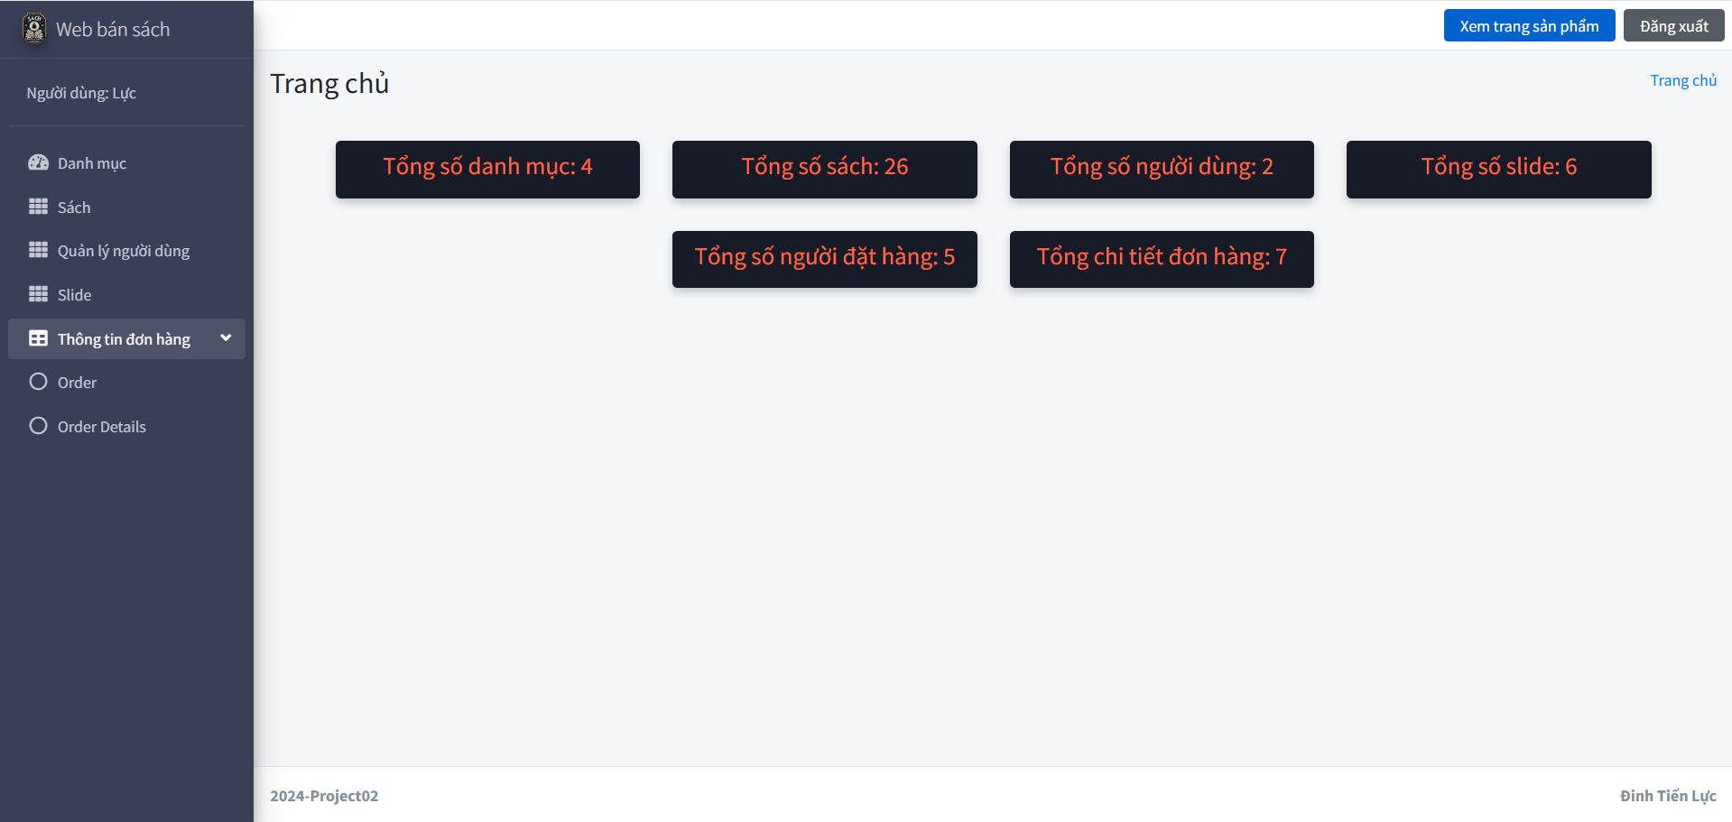
Trang chủ - trang quản trị

Slide 28
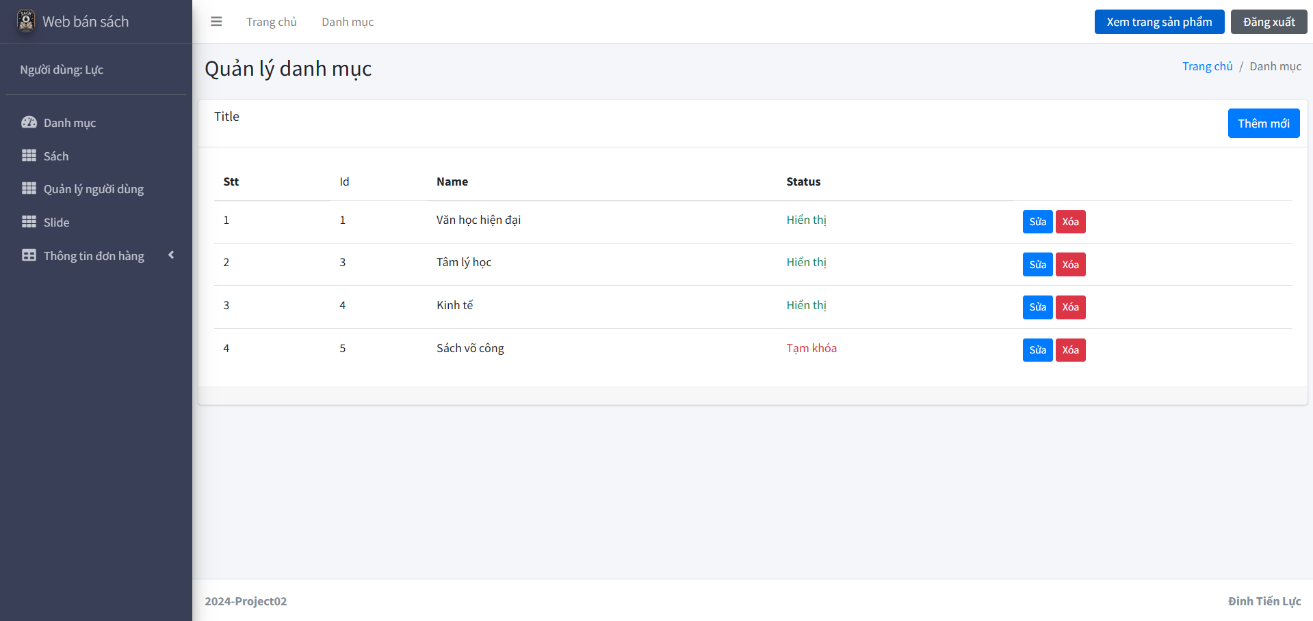
Quản lý danh mục

Slide 29
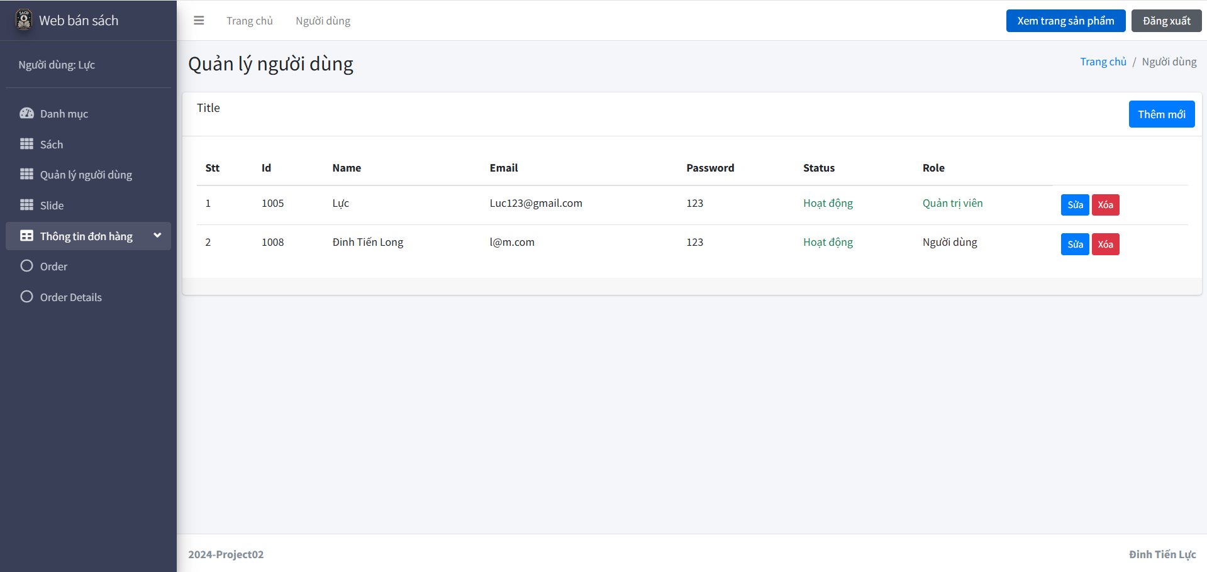
Quản lý người dùng

Slide 30
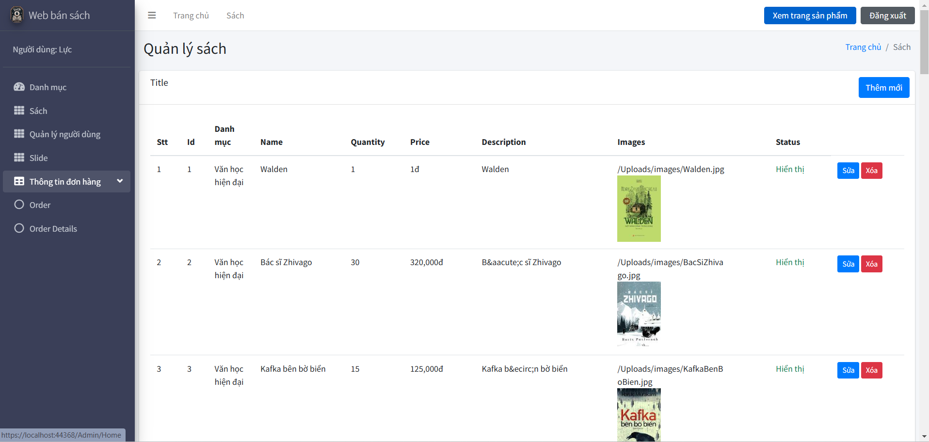
Quản lý sách

Slide 31
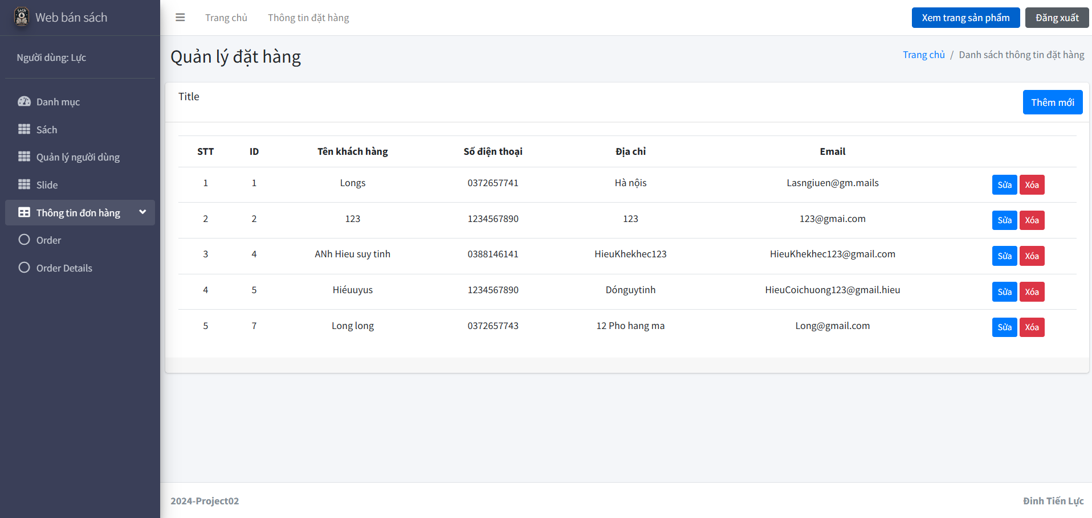
Quản lý đặt hàng - Order

Slide 32
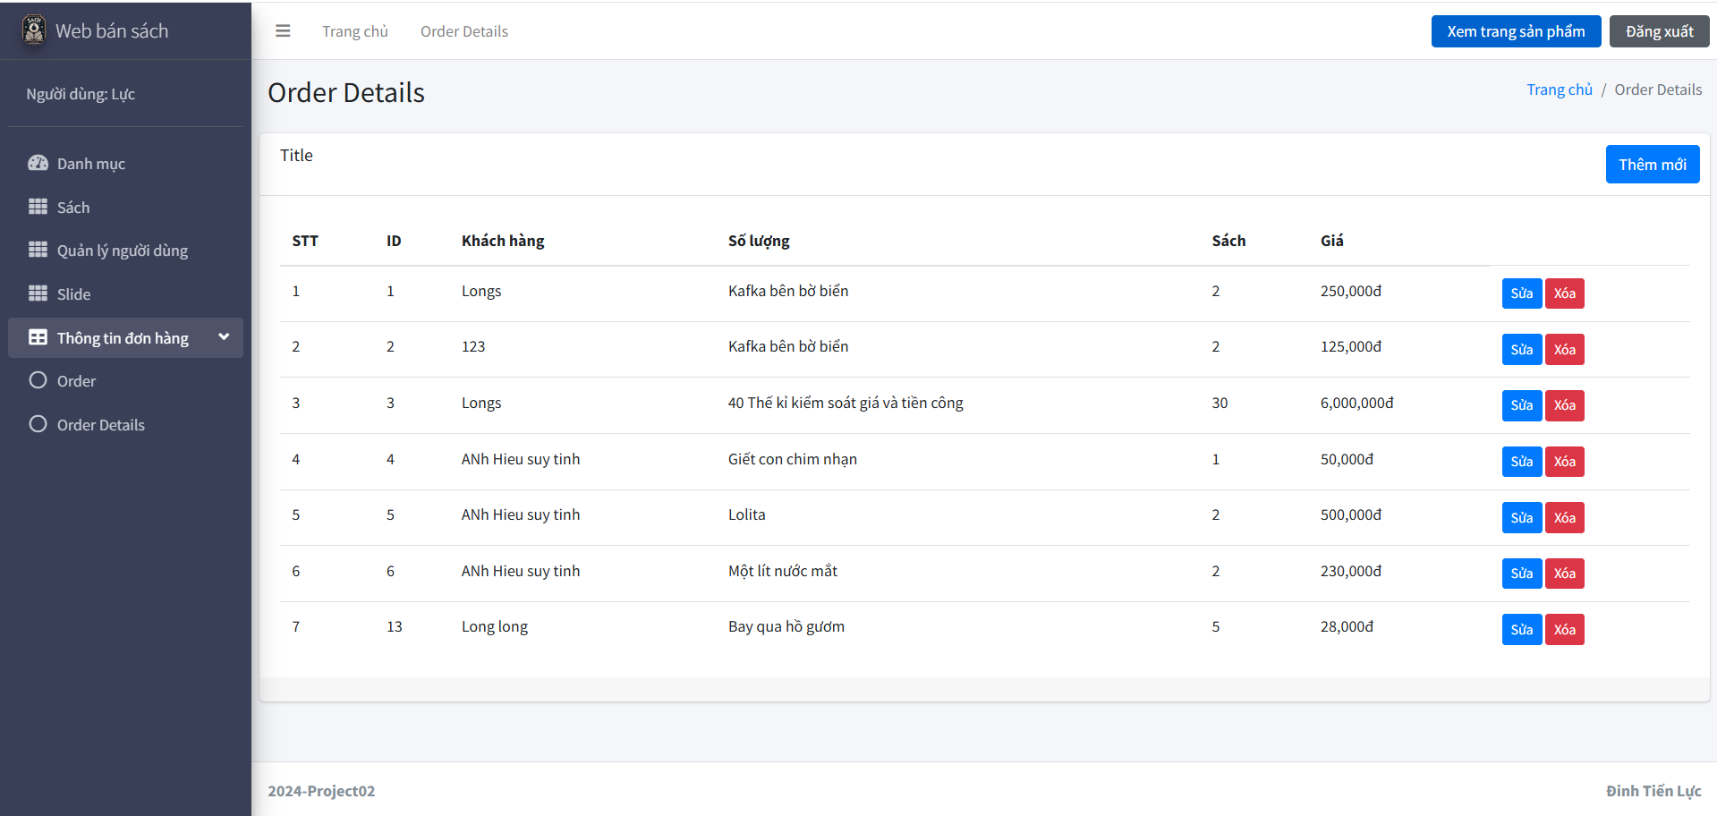
Quản lý đơn hàng- OrderDetail

Slide 33
06
Lời kết

Slide 34
Thank You
By Dinh Tien Luc

